Slide 1
1.2 单片机内部主要部件
MCS-51系列单片机采用哈佛结构，即数据存储和程序存储空间独立，其内部电路可根据功能划分为CPU、RAM、ROM/EPROM、并行口、串行口、定时/计数器、中断系统及特殊功能寄存器（SFR）等8个主要部件。单片机内部原理如图1-2-1所示，单片机程序在硬件基础上执行，在单片机应用前，我们需了解单片机内部主要部件。

Slide 2
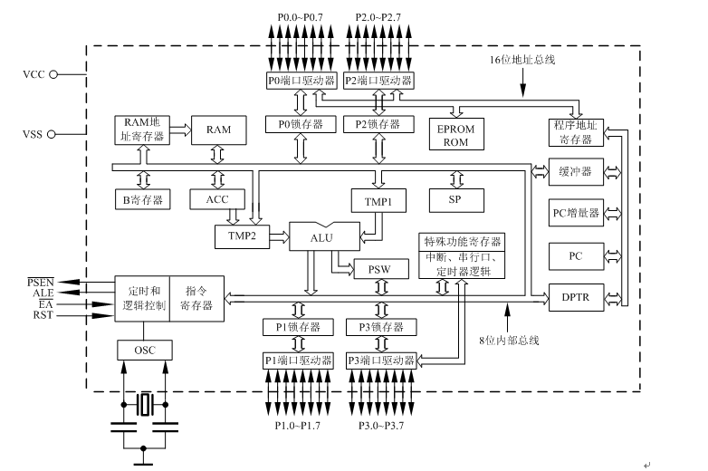
图1-2-1 MCS-51架构

Slide 3
1.2.1中央处理器（CPU）
中央处理器CPU是单片机的核心，主要功能是产生各种控制信号，根据程序中每一条指令的具体功能，控制寄存器和输入/输出端口的数据传送，进行数据的算术运算、逻辑运算以及位操作等处理。51系列单片机的CPU字长是8位，能处理8位二进制数，也可处理一位二进制数据。单片机的CPU从功能上一般可以分为运算器和控制器两部分。

Slide 4
一、控制器
控制器由程序计数器、指令寄存器、指令译码器、定时控制与条件转移逻辑电路等组成，对来自存储器中的指令进行译码，通过定时电路，在规定的时刻发出各种操作所需的控制信号，使各部分协调工作，完成指令所规定的功能。

Slide 5
1、程序计数器
PC是一个16位的专用寄存器，用来存放下一条指令的地址。CPU取指令时，PC的内容送到地址总线上。从存储器取出一个指令码后，PC自动加1，指向下一条指令，即CPU总是把PC的内容作为地址。51系列单片机的寻址范围为64K，PC中数据范围是0000H～FFFFH，共64K。单片机上电或复位时，PC自动清0，装入地址0000H，保证单片机上电或复位后，程序从0000H开始执行。

Slide 6
2．指令寄存器IR（Instruction Register）
指令寄存器是一个8位寄存器用于暂存待执行的指令，等待译码。
3．暂存器TMP
用于暂存进入运算器的数据。
4．指令译码器ID（Instruction Decoder）
指令译码器是对指令寄存器中的指令进行译码，将指令变为执行此指令所需要的电信号。根据译码器的输出信号，再经时序电路定时产生执行该指令所需要的各种控制信号。

Slide 7
5．数据指针DPTR（Data Pointer）
数据指针是一个16位寄存器，用来存放16位地址，作间址寄存器，访问片外64K数据存储器和I/O端口及程序存储器，由两个独立的特殊功能寄存器组成，分别为DPH（高8位）和DPL（低8位），占据83H和82H两个地址。DPTR与PC不同，DPTR有自己的地址，可以进行读写操作，而PC没有地址，不能对它进行读写操作，但可以通过转移、调用、返回编程改变其内容，从而实现程序的转移。

Slide 8
二、运算器
运算器主要进行算术和逻辑运算。运算器由算术逻辑单元ALU、累加器ACC、程序状态字PSW、BCD码运算电路、通用寄存器B和一些专用寄存器及位处理逻辑电路等组成。
1．算术逻辑单元ALU（Arithmetic Logic Unit）
ALU由加法器和其他逻辑电路组成，完成数据的算术/逻辑运算、循环移位、位操作等，参加运算的两个操作数分别由A通过暂存器2提供和暂存器1提供，运算结果送回A，状态送PSW。

Slide 9
2．累加器ACC（Accumulator）
ACC是一个8位特殊功能寄存器，简称A，通过暂存器与ALU传送信息，用来存放一个操作数或结果。
3．程序状态字PSW（Program Status Word）
PSW也是一个8位的特殊功能寄存器，用于存储程序运行中的各种状态信息。
4．其他部件
暂存器用来存放中间结果，B寄存器用于乘法和除法时，提供一个操作数；对于其他指令，只用作暂存器。

Slide 10
5．位处理器
单片机能处理布尔操作数，能对位地址直接寻址，进行清零、取反等操作，便于处理开关量。
位处理器是单片机的一个特殊组成部分，具有相应的指令系统，可提供17条位操作指令。硬件上有自己的“累加器”和位寻址RAM、I/O口空间。

Slide 11
1.2.2 存储器
MCS-51单片机采用哈佛结构(Harvard architecture)，即程序存储器和数据存储器分开管理。它共有4个物理上独立的空间：内部和外部程序存储器及内部和外部数据存储器。单片机内部有RAM和ROM，RAM用于保存中间数据；ROM用来存放程序。从用户的角度看，单片机的存储器分为三个逻辑空间，见图1-2-2，即统一编址的64KB程序存储器（包括片内和外部扩展ROM），地址为0000H—FFFFH；256B的片内数据存储地址空间（包括128B的片内RAM和特殊功能寄存器）；64KB的外部扩展数据存储器 。

Slide 12

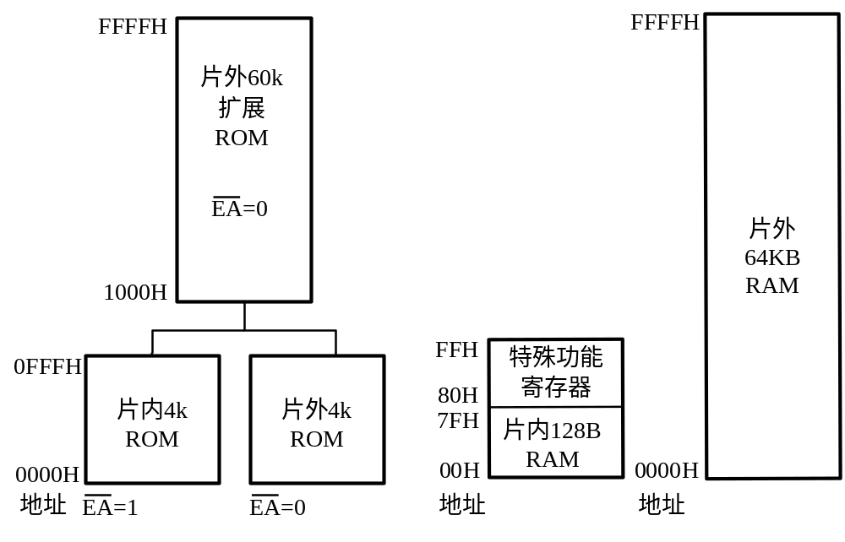
图中 是单片机的程序扩展控制引脚。
图1-2-2 51单片机的存储器空间分布

Slide 13
一、单片机的RAM
8051单片机芯片中共有256个字节的RAM单元，其中128个字节被专用寄存器占用，用户使用的只是前128B，即通常所说的片内128B数据存储器，它可以用来存放临时可读写的数据，但在单片机掉电时，RAM单元所有数据将丢失。单片机对RAM的寻址空间可达64kB。

Slide 14
8051单片机片内128B RAM根据功能又划分为工作寄存器区（00H—1FH），位寻址区（20H—2FH），通用RAM区（30H—7FH）和堆栈区（2FH以后），其中位寻址区共16字节128个位单元。
8051单片机有21个特殊功能寄存器（Special Function Register，SFR），它是片内RAM的一部分。SFR用于对片内各功能单元进行管理，与片内RAM单元统一编址。

Slide 15
二、内部程序存储器（内部ROM）
8051单片机共有4 KB的ROM，可以是EEPROM或E2PROM ROM ，增强型的51单片机内部ROM空间可以达到64kB，在使用时不须再扩展片外ROM。
数据存储器、程序存储器以及位地址空间的地址有重叠，但在具体寻址时，可由不同的指令格式和相应的控制信号来区分不同的地址空间，因此不会造成冲突。

Slide 16
1.2.3专用寄存器
单片机内部与程序运行有关的特殊功能寄存器称单片机的专用寄存器，这些寄存器在单片机程序运行过程中起重要作用，用户可以通过软件查询的方法去观察寄存器的结果，有的寄存器也可通过软件设定改变其状态。
1.累加器ACC/A（Accumulator）
累加器A为8位寄存器，是最常用的寄存器，使用最为频繁，既可用于存放操作数，也可用来存放运算的中间结果。在C语言中，可用语句A = 56给A赋值；汇编语言中命令格式为MOV A，#56。

Slide 17
2.B寄存器
B寄存器是一个8位寄存器，主要用于乘除运算。乘法运算时，B提供乘数，乘积的高8位存于B中。除法运算时，B提供除数，余数存于B中。此外，B也可作为一般数据寄存器使用。如：在C语言中 B = 56；或 abc = B；abc为用户自定义变量。

Slide 18

3.程序状态字PSW（Program Status Word）
程序状态字是一个8位寄存器，用于存放程序运行中的各种状态信息。其中有些位的状态是由程序执行结果决定，硬件自动设置的，而有些位的状态则使用软件方法设定。PSW各位标示符定义格式为

Slide 19
PSW.7为进/借位标志（Carry，CY）：表示运算是否有进位或借位，存放算术运算的进/借位，在进行加/减运算时，如果操作结果的最高位有进位或借位时，CY由硬件置“1”，否则清“0”；在位操作指令中作位累加器使用。
PSW.6为辅助进/借位标志位（Auxiliary Carry，AC），也叫半借/进位标志位。在加减运算中，当低4位向高4位进位或借位时，AC由硬件置“1”，否则AC位被清“0”。在BCD码的加法调整中要用到AC位。
PSW.5为用户标志位F0（Flag 0），供用户定义，需要利用软件方法置位或复位。

Slide 20
PSW.4/PSW.3为寄存器组选择位RS1/RS0（Register Selection），用于选择CPU当前使用的工作寄存器组，其对应关系如表1-2-3所示。
表1-2-3 寄存器组的映射表
RS1 | RS0 | 寄存器组 | 片内单元
0 | 0 | 第0组 | 00H－07H
0 | 1 | 第1组 | 08H－0FH
1 | 0 | 第2组 | 10H－17H
1 | 1 | 第3组 | 18H－1FH

Slide 21
这两个选择位的状态是由程序设置的，被选中的寄存器组即为当前寄存器组。单片机上电或复位后，RS1/RS0=00，即默认的工作寄存器组是第0组。
PSW.2为溢出标志位OV（Overflow）。在带符号数的加减运算中，OV=1表示加减运算超出了累加器A所能表示的符号数有效范围（－128～＋127），即产生了溢出，表示A中的数据只是运算结果的一部分；OV=0表示运算正确，即无溢出产生，表示A中的数据就是全部运算结果。在乘法运算中，OV=1表示乘积超过255，即乘积分别在B与A中；否则，OV=0，表示乘积只在A中。在除法运算中，OV=1表示除数为0，除法不能进行；否则，OV=0，除数不为0，除法可正常进行。

Slide 22
PSW.1为用户标志位F1（Flag 1），也是一个供用户定义的标志位，与F0类似。
PSW.0为奇偶标志位P（Parity），表示累加器A中“1”的个数奇偶性。如果A中有奇数个“1”，则P置“1”，否则置“0” ，即完全由累加器的运算结果中“1”的个数为奇数还是偶数决定。注意标志位P并非用于表示累加器A中数的奇偶性。凡是改变累加器A中内容的指令均会影响P标志位。P标志对串行通信中的数据传输有重要的意义。在串行通信中常采用奇偶校验的办法来校验数据传输的可靠性。

Slide 23
4.数据指针DPTR（Data Pointer）
数据指针DPTR为16位寄存器。编程时，DPTR既可以按16位寄存器使用，也可以按两个8位寄存器分开使用，即DPTR的高位字节DPH和DPTR的低位字节DPL。
在系统扩展中，DPTR作为程序存储器和片外数据存储器的地址指针，用来指示要访问的ROM和片外RAM的单元地址。由于DPTR是16位寄存器，因此，通过DPTR可寻址64KB的地址空间。

Slide 24
5.堆栈指针SP（Stack Pointer）
堆栈是一个特殊的存储区，用来暂存系统的数据或地址，它是按“先进后出”或“后进先出”的原则来存取数据的，通过8位的SP进行管理。SP总是指向最新的栈顶位置。堆栈的操作分为进栈和出栈两种。

Slide 25
MCS-51系列单片机的堆栈设在片内RAM中，SP是一个8位寄存器。系统复位后，SP的初值为07H，但堆栈实际上是从08H单元开始的。由于08H～1FH单元分别属于工作寄存器1～3区，20H～2FH是位寻址区，如果程序要用到这些单元，最好把SP值改为2FH或更大的值。一般在片内RAM的30H～7FH单元中设置堆栈。SP的内容一经确定，堆栈的位置也就跟着确定下来。由于SP可初始化为不同值，因此堆栈的具体位置是浮动的。

Slide 26
6.P0-P3寄存器
P0～P3是和输出/输入有关的4个特殊寄存器，实际上是4个锁存器。每个锁存器加上相应的驱动器和输入缓冲器就构成一个并行口，并且为单片机外部提供32根I/O引脚，命名为P0~P3口。
前面提到的程序计数器PC是一个16位的加1计数器，其作用是控制程序的执行顺序，而其内容为将要执行指令的ROM地址，寻址范围是64kB。它并不在片内RAM的高128B内。

Slide 27
1.2.4特殊功能寄存器
特殊功能寄存器是具有特定用途的RAM，综合反映单片机系统内部的工作状态和工作方式，其中一部分作内部控制用，如定时器/计数器和串行口的控制。
一、特殊功能寄存器标示符
51单片机堆栈指针SP、累加器A、程序状态字PSW以及I/O锁存器、定时器、计数器以及控制寄存器和状态寄存器等都是特殊功能寄存器，和片内RAM统一编址，分散占用80～FFH单元，共有21个，增强型的52系列单片机则有26个。表1-2-2列出了特殊功能寄存器名称、标识符和对应的字节地址，其中含有52系列的寄存器T2，T2CON等。

Slide 28
表1-2-4 特殊功能寄存器及其地址
特殊功能寄存器 | 标识符 | 字节地址
并口0 堆栈指针 数据指针（低8位） 数据指针（高8位） 电源控制寄存器 定时/计数器控制 定时/计数器方式控制 定时/计数器0（低8位） 定时/计数器1（高8位） 定时/计数器0（低8位） 定时/计数器1（高8位） 并口1 串行口控制寄存器 串行数据缓冲器 并口2 中断允许控制寄存器 并口3 中断优先控制寄存器 定时/计数器2控制 定时/计数器2自动重装载（低8位） 定时/计数器2自动重装载（高8位） 定时/计数器2（低8位） 定时/计数器2（高8位） 程序状态字 累加器 寄存器B | P0 SP DPL DPH PCON TCON TMOD TL0 TL1 TH0 TH1 P1 SCON SBUF P2 IE P3 IP T2CON（52） RCAP2L（52） RCAP2H（52） TL2（52） TH2（52） PSW ACC B | 80H 81H 82H 83H 87H 88H 89H 8AH 8BH 8CH 8DH 90H 98H 99H A0H A8H B0H B8H C8H CAH CBH CCH CDH D0H E0H F0H

Slide 29
二、特殊功能寄存器的位操作
在单片机C语言程序设计中，对特殊功能寄存器的操作很简单，只需对某个寄存器或位标示符赋值即可。比如，PSW = PSW&0x7f 与 CY = 0结果一样，前一语句是字节操作，后一个语句是位操作。单片机C语言程序设计中常用于控制的特殊功能寄存器的位见表1-2-3所示，其中T2CON为增强51系列。

Slide 30
表1-2-5特殊功能寄存器位标识符和位地址表
特殊功能寄存器 | MSB | 位地址 |  |  |  |  |  | LSB
 | D7 | D6 | D5 | D4 | D3 | D2 | D1 | D0
PSW | D7H | D6H | D5H | D4H | D3H | D2H | D1H | D0H
 | CY | AC | F0 | RS1 | RS0 | OV | F1 | P
TCON | 8FH | 8EH | 8DH | 8CH | 8BH | 8AH | 89H | 88H
 | TF1 | TR1 | TF0 | TR0 | IE1 | IT1 | IE0 | IT0
TMOD
 | GATE | C/T | M1 | M0 | GATE | C/T | M1 | M0
PCON
 | SMOD |  |  |  | GF1 | GF0 | PD | IDL

Slide 31
SCON | 9FH | 9EH | 9DH | 9CH | 9BH | 9AH | 99H | 98H
 | SM0 | SM1 | SM2 | REN | TB8 | RB8 | TI | RI
IP | / | / | BDH | BCH | BBH | BAH | B9H | B8H
 |  |  | PT2 | PS | PT1 | PX1 | PT0 | PX0
IE | AFH | AEH | ADH | ACH | ABH | AAH | A9H | A8H
 | EA | / | ET2 | ES | ET1 | EX1 | ET0 | EX0
P3 | B7H | B6H | B5H | B4H | B3H | B2H | B1H | B0H
 | P3.7 | P3.6 | P3.5 | P3.4 | P3.3 | P3.2 | P3.1 | P3.0

Slide 32
P2 | A7H | A6H | A5H | A4H | A3H | A2H | A1H | A0H
 | P2.7 | P2.6 | P2.5 | P2.4 | P2.3 | P2.2 | P2.1 | P2.0
P1 | 97H | 96H | 95H | 94H | 93H | 92H | 91H | 90H
 | P1.7 | P1.6 | P1.5 | P1.4 | P1.3 | P1.2 | P1.1 | P1.0
P0 | 87H | 86H | 85H | 84H | 83H | 82H | 81H | 80H
 | P0.7 | P0.6 | P0.5 | P0.4 | P0.3 | P0.2 | P0.1 | P0.0
T2CON | CFH | CEH | CDH | CCH | CBH | CAH | C9H | C8H
 | TF2 | EXF2 | RCLK | TCLK | EXEN2 | TR2 | C/T2 | CP/RL2

Slide 33
不是所有的特殊功能寄存器都可以进行位操作，没有定义位标识符，用户无法对位进行直接访问，如TMOD，由于其高4位和低4位标识符同名，只能采用字节操作。每一个特殊功能的寄存器都有特定的作用，相关SFR的应用将在后续章节中展开讨论。

